Slide 1

ELANATURE
Stevenson ILANSEGARIN
Saadatou ALI DANKINTAFO
Hoa Bien Phuoc NGUYEN
François RAMET

Slide 2
Sommaire
1. Présentation du projet
2. Méthode de travail
3. Présentations individuelles
4. Démo du site
5. Axes d’amélioration

Slide 3
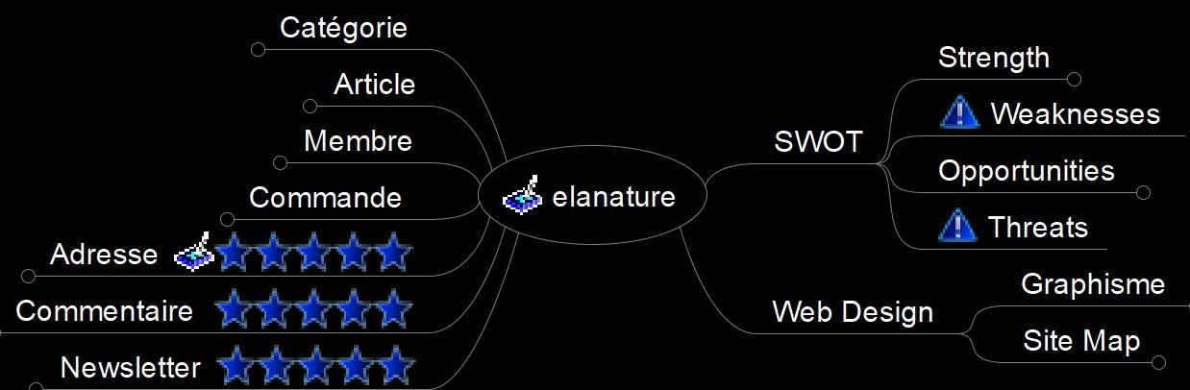
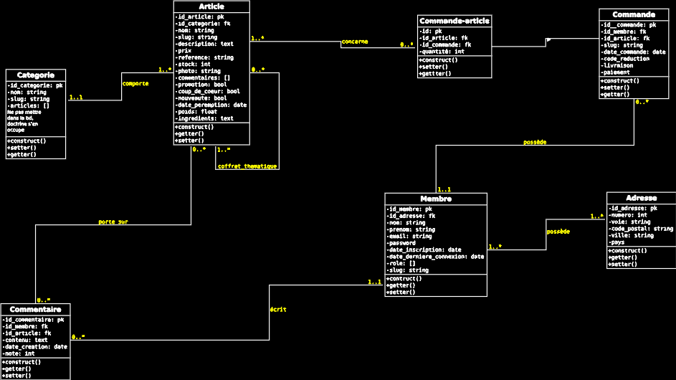
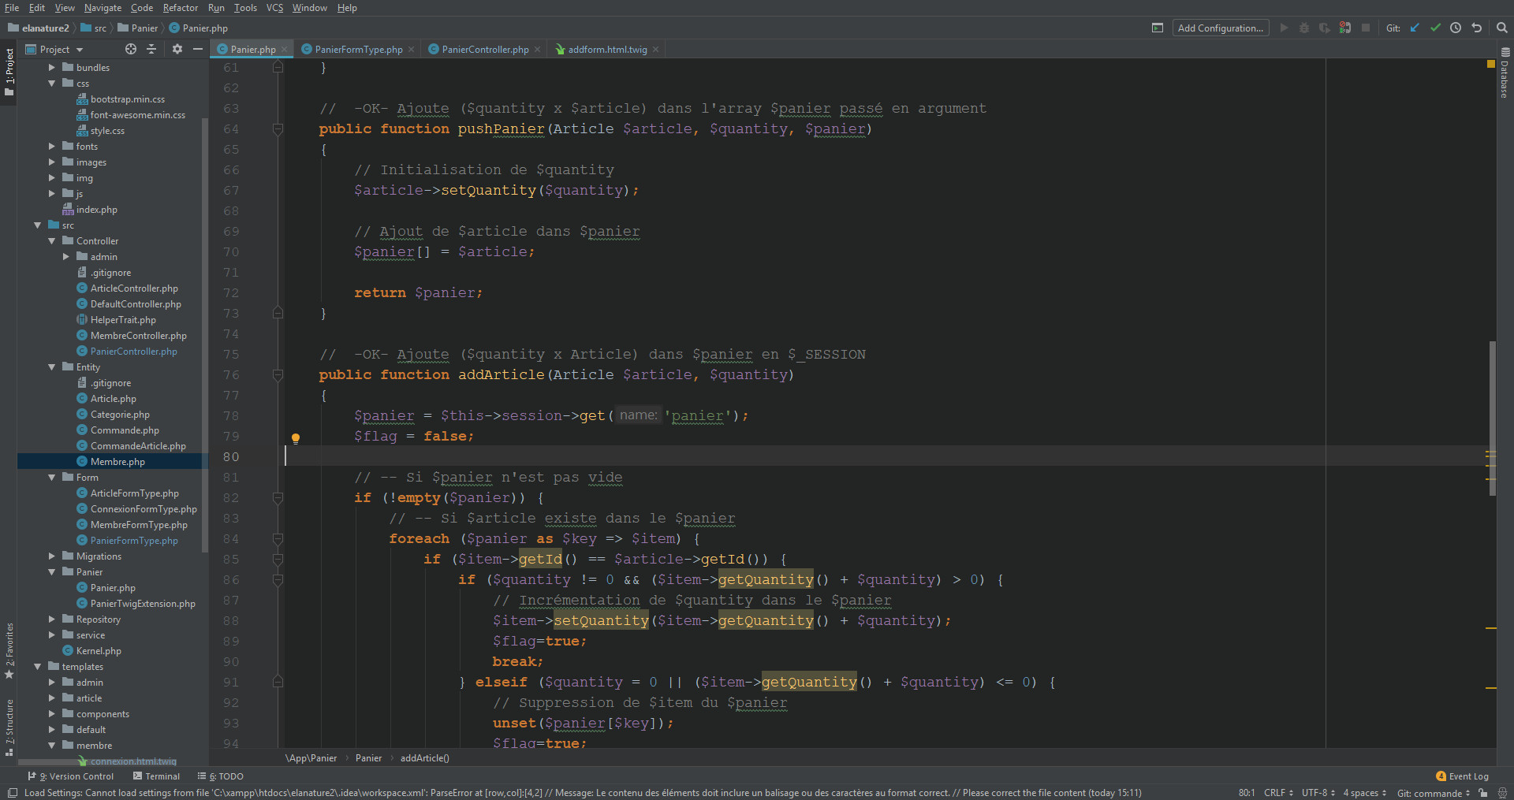
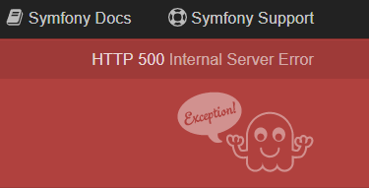
Méthode de travail
Notes:
Autres outils à mentionner à l’oral
Discord : collaboration
SEO Quake : optimisation SEO

Slide 4
Article
Article.php
ArticleController
ArticleRepository
Categorie.php
CategorieRepository
DefaultController
Article.html.twig
Categorie.html.twig

Slide 5
Article
ArticleRepository
Fonctions :
FindByPromotion()
FindByCoupDeCoeur()
findByNouveaute()
$promotion = $repository→findByPromotion();
$coup_de_coeur = $repository->findByCoupDeCoeur();
Vue

Slide 6
Membre
Membre (entity)
La class Membre avec tous les propriétés et méthodes
Membre Controller
Tous les functions
Form (MembreFormType, ConnexionFormType, ModificationFormType)
Créer des formulaires
Templates (inscription, connexion, modification, profil)
Gérer la vue des formulaires
Notes:
Functions: inscriptions, connexion, viewProfil, modification, suppression, deconnexion

Slide 7
Membre
Membre (entity)
La class Membre avec tous les propriétés et méthodes
$id
$nom
$prenom
$email
$password
$date_inscription
$date_dernier_connexion
$roles
$commandes
$adresse_livraison
$adresse_facturation
… et des méthodes
php bin/console make:entity
Notes:
Functions: inscriptions, connexion, viewProfil, modification, suppression, deconnexion

Slide 8
Membre
Membre Controller
Form
Templates
inscription
MembreFormType
inscription.html.twig
création un Membre: new Membre()
création du formulaire: $form = $this->createForm(***);
vérification de la soumission
  encodage, savegarde, notification, redirection
Affichage dans la vue
function buildForm
contraints et messages
‘mapped’ => false
le formulaire
<script> récupération des json sur geo.api.gouv.fr
Automatically remplir la ville après entrer le code postale
Notes:
Functions: inscriptions, connexion, viewProfil, modification, suppression, deconnexion
Contraints: limit longeur nom, prénom, pas vide, regex pattern for email

Slide 9
Membre
Membre Controller
Form
Templates
connexion
ConnexionFormType
connexion.html.twig
création du formulaire: $form = $this->createForm(***);
Affichage dans la vue
function buildForm
le formulaire
Notes:
Functions: inscriptions, connexion, viewProfil, modification, suppression, deconnexion
Contraints: limit longeur nom, prénom, pas vide, regex pattern for email

Slide 10
Membre
Membre Controller
Form
Templates
viewProfil
profil.html.twig
Affichage dans la vue
le formulaire
Notes:
Functions: inscriptions, connexion, viewProfil, modification, suppression, deconnexion
Contraints: limit longeur nom, prénom, pas vide, regex pattern for email

Slide 11
Membre
Membre Controller
Form
Templates
modification
ModificationFormType
modification.html.twig
récupération Membre $membre = $this->getUser()
création du formulaire: $form = $this->createForm(***);
vérification de la soumission
set data pour adresse_livraison et adress_facturation
Affichage dans la vue
function buildForm
contraints et messages
le formulaire
<script> récupération des json sur geo.api.gouv.fr
Automatically remplir la ville après entrer le code postale
Notes:
Functions: inscriptions, connexion, viewProfil, modification, suppression, deconnexion
Contraints: limit longeur nom, prénom, pas vide, regex pattern for email

Slide 12
Membre
Membre Controller
suppression
récupération $id Membre en connexion
$currentMembreId = $this->getUser()->getId()
Récupération db du Membre avec ce $id
$membre = $em->getRepository(***)->find($id)
couper la session
if ($currentMembreId == $id) {
$session = $this->get(‘session’);
$session = new Session();
$session->invalidate();
}
suppression remove(), flush()
redirect sur page inscription
Notes:
Functions: inscriptions, connexion, viewProfil, modification, suppression, deconnexion
Contraints: limit longeur nom, prénom, pas vide, regex pattern for email

Slide 13
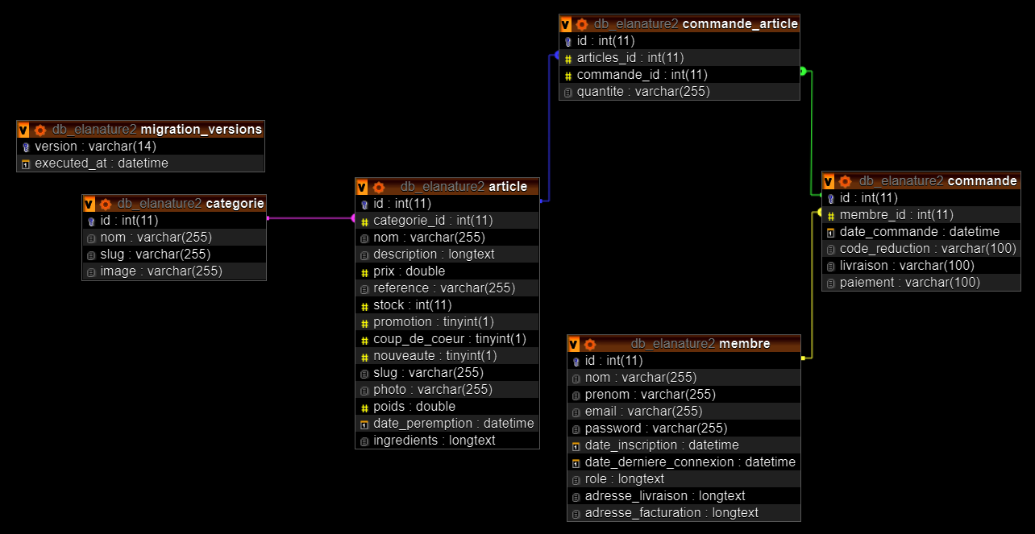
Commande
One To Many
Many To One
Many To Many

Slide 14
Panier
Panier.php
- getPanier()
- deletePanier()
- addArticle(Article $article, $quantity)
- countPanier()
- totalPanier()
PanierController.php
- /panier
- /panier/add/{id}
- /panier/remove/{id}
- /panier/delete
- /paiement

Slide 15
EasyAdmin
Clients
INTERNET
FRONT-OFFICE
Catalogue Web
Gestion du catalogue
Organisation des catégories
Gestion
Des
membres
Traitement et exécution des commandes
Gestion
des paiement
BACK-OFFICE

Slide 16
EasyAdmin
la configuration du bundle repose essentiellement sur des fichiers YAML.
Le fichier de route permet de sélectionner le préfixe à utiliser pour accéder à l'administration, et le fichier de configuration
Un dossier admin avec des sous fichiers :
1 - Où sont définies les entités qui seront administrables
2 - Un fichier menu.yaml
3 – Un fichier config.yaml
puis importez le tout depuis easy_admin.yaml

